Slide 1
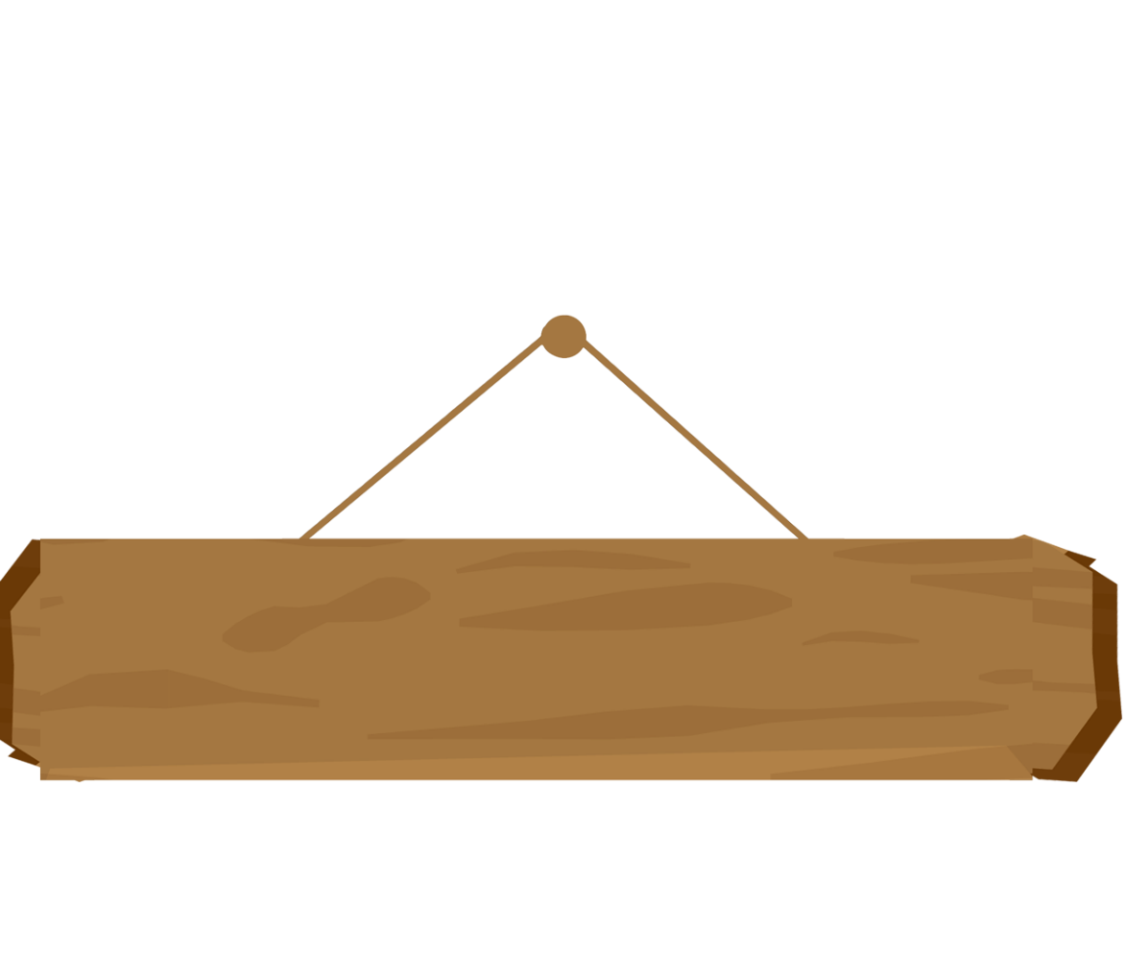
BÀI 32
LUYỆN TẬP CHUNG
Trang 122 - 123

Slide 2
01

Slide 3
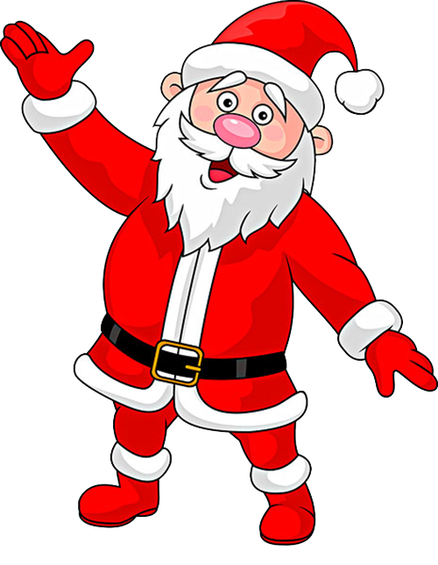
MÓN QUÀ GIÁNG SINH
MÓN QUÀ GIÁNG SINH

Slide 4
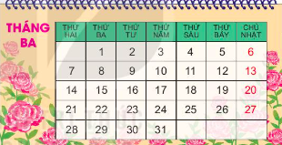
Tháng 3 có bao nhiêu ngày?
31 ngày
30 ngày
29 ngày
28 ngày
Tôi

Slide 5
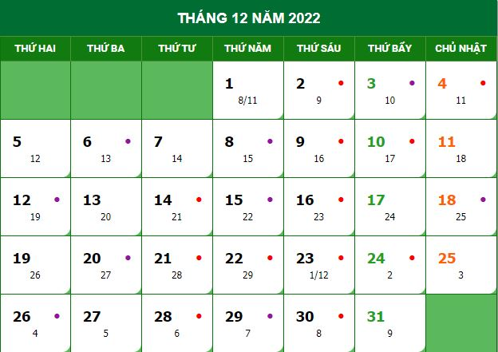
Tờ lịch đang chỉ ngày lễ giáng sinh. Vậy ngày lễ giáng sinh là ngày nào
Ngày 25 tháng 11
Ngày 25 tháng 12
Ngày 24 tháng 12
Ngày 24 tháng 11

Slide 6
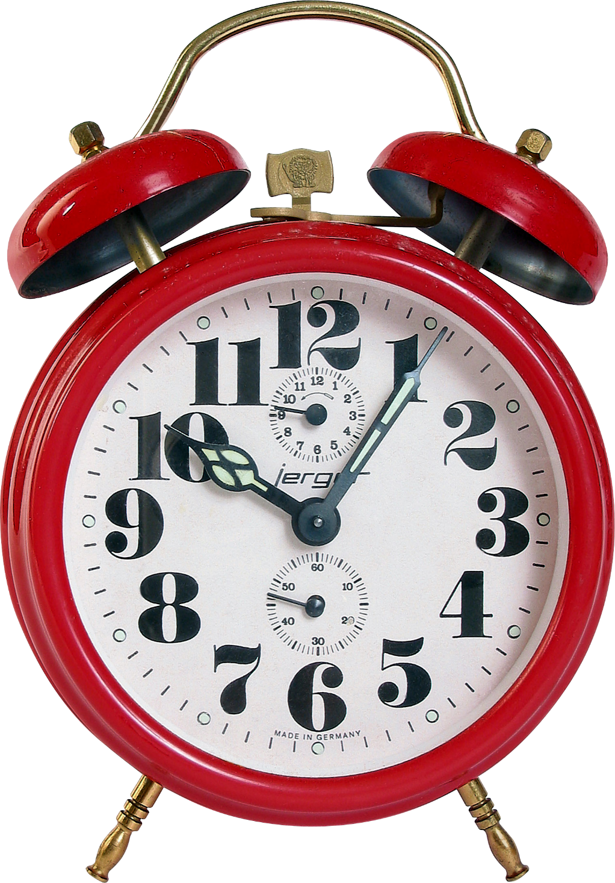
Đồng hồ đang chỉ mấy giờ
10 giờ 5 phút
10 giờ 1 phút
1 giờ 50 phút
1 giờ 10 phút
Tôi

Slide 7
02

Slide 8
HOẠT ĐỘNG 1:
Xem hình vẽ và chọn câu trả lời đúng
Trong đồng hồ bên, khi kim dài chạy qua số 4, số 5, đến số 6 thì lúc này đồng hồ chỉ:
3 giờ 30 phút
4 giờ 15 phút
4 giờ 30 phút

Slide 9
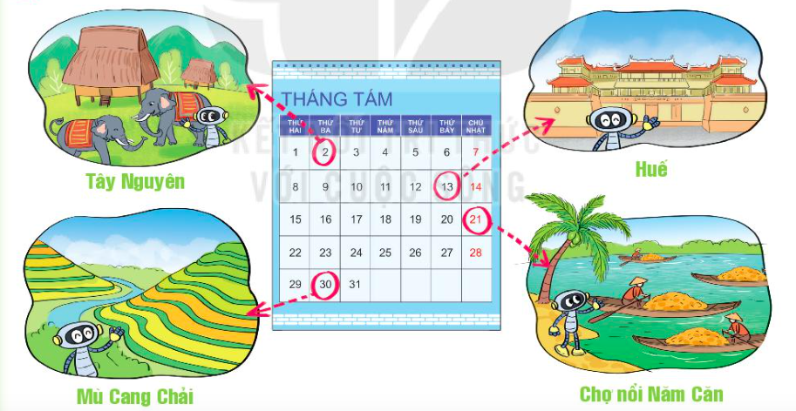
HOẠT ĐỘNG 2:
Xem tờ lịch và các ảnh chụp của Rô-bốt rồi trả lời câu hỏi (theo mẫu)
Mẫu: Rô-bốt ghé thăm Tây Nguyên vào ngày 2 tháng 8

Slide 10
Rô-bốt ghé thăm Mù Cang Chải vào ngày nào?
Rô-bốt ghé thăm Chợ nổi
Năm Căn vào ngày nào
Rô-bốt ghé thăm Huế
vào ngày nào?

Slide 11
Rô-bốt ghé thăm Mù Cang Chải vào ngày 30 tháng 8
Rô-bốt ghé thăm Chợ nổi
Năm Căn vào ngày 21 tháng 8
Rô-bốt ghé thăm Huế
vào ngày 13 tháng 8

Slide 12
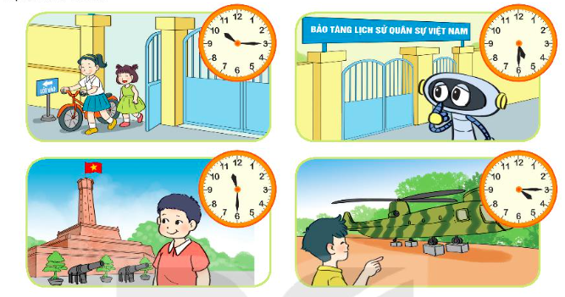
HOẠT ĐỘNG 3:
Cho biết thời gian đến thăm Bảo tàng Lịch sử Quân sự Việt Nam của mỗi bạn như sau:
Biết bảo tàng mở cửa từ
8 giờ đến 16 giờ 30 phút. Hỏi những bạn nào được vào thăm bảo tàng ?

Slide 13
Được vào
- Bạn Mai và em tới bảo tàng lúc 10 giờ 15 phút.
- Bạn Rô-bốt tới bảo tàng lúc 17 giờ 30 phút
Không được vào
- Bạn Việt tới bảo tàng lúc 11 giờ 30 phút
Được vào
- Bạn Nam tới bảo tàng lúc 16 giờ 15 phút
Được vào

Slide 14
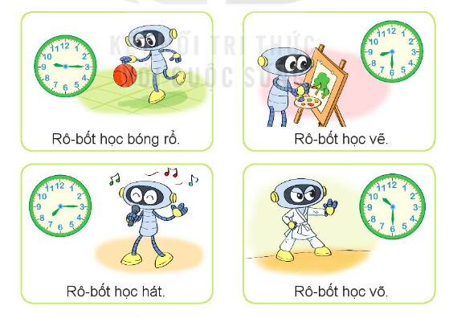
HOẠT ĐỘNG 4:
Cho biết giờ học các môn năng khiếu vào sáng ngày thứ Bảy của Rô-bốt như sau:
Trước giờ học bóng rổ, Rô-bốt đã học những môn nào?

Slide 15
- Rô-bốt học bóng rổ lúc 9 giờ 15 phút.
Vậy trước giờ bóng rổ, Rô-bốt đã học các môn là học hát và học vẽ
- Rô-bốt học vẽ lúc 8 giờ 30 phút.
- Rô-bốt học hát lúc 7 giờ 15 phút
- Rô-bốt học võ lúc 10 giờ 30 phút

Slide 16
DẶN DÒ
1. Hoàn thành BT vào vở 2. Ôn lại bài học 3. Chuẩn bị bài mới

Slide 17
Chúc các em học tốt

Slide 18
Soạn bài giảng yêu cầu các khối lớp
Thiết kế bài giảng E – Learning
MĂNG NON – TÀI LIỆU TIỂU HỌC
Mời truy cập: MĂNG NON- TÀI LIỆU TIỂU HỌC | Facebook
ZALO : 0382348780 - 0984848929

